Slide 1
CHƯƠNG 5: CƠ CẤU XÃ HỘI - GIAI CẤP VÀ LIÊN MINH GIAI CẤP, TẦNG LỚP TRONG THỜI KỲ QUÁ ĐỘ LÊN CHỦ NGHĨA XÃ HỘI

Slide 2
MỤC ĐÍCH
Làm rõ Cơ cấu xã hội - giai cấp, Liên minh giai cấp, tầng lớp và Liên hệ tại Việt Nam

Slide 3
Chương 5
I. Cơ cấu xã hội và cơ cấu xã hội - giai cấp trong thời kỳ quá độ lên chủ nghĩa xã hội
II. Liên minh giai cấp, tầng lớp trong thời kỳ quá độ lên chủ nghĩa xã hội ở Việt Nam
III. Cơ cấu xã hội - giai cấp và liên minh giai cấp, tầng lớp ở Việt Nam trong thời kỳ quá độ lên chủ nghĩa xã hội

Slide 4
I. Cơ cấu xã hội và cơ cấu xã hội - giai cấp trong thời kỳ quá độ lên chủ nghĩa xã hội

Slide 5
I. Cơ cấu xã hội và cơ cấu xã hội - giai cấp trong thời kỳ quá độ lên chủ nghĩa xã hội
1. Cơ cấu xã hội
2. Cơ cấu xã hội - giai cấp
2.1. Quan niệm về
cơ cấu xã hội - giai cấp
2.2. Vị trí của cơ cấu xã hội - giai cấp trong cơ cấu xã hội
2.3. Sự biến đổi có tính qui luật của cơ cấu xã hội - giai cấp trong thời kỳ quá độ lên chủ nghĩa xã hội

Slide 6








1. Cơ cấu xã hội
Khái niệm: Cơ cấu xã hội là tổng thể những cộng đồng người cùng toàn bộ các quan hệ xã hội do sự tác động lẫn nhau của các cộng đồng ấy tạo nên. Các cộng đồng xã hội (dân tộc, giai cấp, nhóm xã hội,...) là những cộng đồng cơ bản của cơ cấu xã hội.

Slide 7
1. Cơ cấu xã hội
Cơ cấu xã hội - dân số
Cơ cấu xã hội - tôn giáo
Cơ cấu xã hội - dân tộc
Cơ cấu xã hội – nghề nghiệp
Cơ cấu xã hội – giai cấp

Slide 8




1. Cơ cấu xã hội
Cơ cấu xã hội - dân số

Slide 9
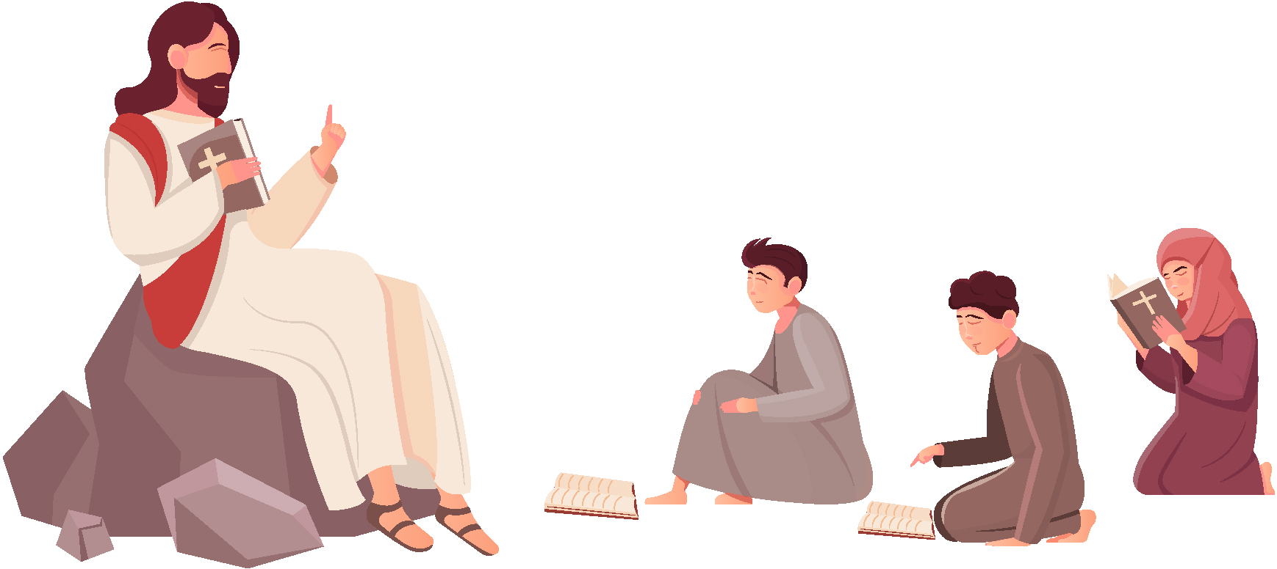
1. Cơ cấu xã hội
Cơ cấu xã hội - tôn giáo

Slide 10





1. Cơ cấu xã hội
Cơ cấu xã hội - dân tộc

Slide 11

1. Cơ cấu xã hội
Cơ cấu xã hội – nghề nghiệp

Slide 12
2. Cơ cấu xã hội - giai cấp
2.1. Quan niệm về cơ cấu xã hội - giai cấp
Khái niệm: Cơ cấu xã hội - giai cấp là tổng thể các giai cấp, tầng lớp xã hội tồn tại khách quan trong một chế độ xã hội nhất định, thông qua những mối quan hệ về sở hữu tư liệu sản xuất, về tổ chức quản lý quá trình sản xuất, về địa vị chính trị - xã hội… giữa các giai cấp và tầng lớp đó.
Trong thời kỳ quá độ lên chủ nghĩa xã hội, cơ cấu xã hội - giai cấp là tổng thể các giai cấp, tầng lớp, các nhóm xã hội có mối quan hệ hợp tác và gắn bó chặt chẽ với nhau bởi các giai cấp, tầng lớp có chung mục đích cải tạo xã hội cũ và xây dựng xã hội mới.

Slide 13
2. Cơ cấu xã hội - giai cấp
2.2. Vị trí của cơ cấu xã hội - giai cấp trong cơ cấu xã hội
Quan trọng hàng đầu, chi phối các loại hình cơ cấu xã hội khác
- Liên quan đến các đảng phái chính trị và nhà nước, đến quyền sở hữu tư liệu sản xuất, quản lý tổ chức lao động, vấn đề phân phối thu nhập.
- Ảnh hưởng đến sự biến đổi của các cơ cấu xã hội khác và tác động đến sự biến đổi của toàn bộ cơ cấu xã hội.

Slide 14
2. Cơ cấu xã hội - giai cấp
2.3. Sự biến đổi có tính qui luật của cơ cấu xã hội - giai cấp trong thời kỳ quá độ lên chủ nghĩa xã hội
Biến đổi cơ cấu kinh tế
Biến đổi cơ cấu
xã hội - giai cấp
- Biến đổi cơ cấu xã hội - giai cấp gắn liền và bị quy định bởi biến đổi cơ cấu kinh tế
- Cơ cấu xã hội - giai cấp biến đổi phức tạp, đa dạng, xuất hiện tầng lớp xã hội mới
- Cơ cấu xã hội - giai cấp biến đổi trong mối quan hệ vừa đấu tranh vừa liên minh giữa các giai cấp tầng lớp

Slide 15
2. Cơ cấu xã hội - giai cấp
- Biến đổi cơ cấu xã hội - giai cấp gắn liền và bị quy định bởi biến đổi cơ cấu kinh tế
Nông nghiệp
Công nghiệp
Dịch vụ
Công nghiệp
Dịch vụ
Nông nghiệp
Cơ cấu kinh tế biến đổi làm cơ cấu xã hội giai cấp biến đổi

Slide 16



2. Cơ cấu xã hội - giai cấp
- Biến đổi cơ cấu xã hội - giai cấp gắn liền và bị quy định bởi biến đổi cơ cấu kinh tế
- Cơ cấu xã hội - giai cấp biến đổi phức tạp, đa dạng, xuất hiện tầng lớp xã hội mới
Sự phức tạp, đa dạng trong cơ cấu kinh tế
Sự biến đổi phức tạp đa dạng của cơ cấu xã hội giai cấp
Xuất hiện nhiều tầng lớp xã hội mới

Slide 17

2. Cơ cấu xã hội - giai cấp
- Biến đổi cơ cấu xã hội - giai cấp gắn liền và bị quy định bởi biến đổi cơ cấu kinh tế
- Cơ cấu xã hội - giai cấp biến đổi phức tạp, đa dạng, xuất hiện tầng lớp xã hội mới
- Cơ cấu xã hội - giai cấp biến đổi trong mối quan hệ vừa đấu tranh vừa liên minh giữa các giai cấp tầng lớp
Tồn tại các giai cấp khác nhau với những mục tiêu, lợi ích khác nhau
Sẽ đấu tranh với nhau
Đấu tranh là tất yếu
Định hướng các giai cấp tầng lớp mục tiêu, thống nhất chung
Xây dựng thành công chủ nghĩa xã hội
Liên minh hợp tác là chủ yếu
Liên minh, hợp tác

Slide 18
II. Liên minh giai cấp, tầng lớp trong thời kỳ quá độ lên chủ nghĩa xã hội ở Việt Nam

Slide 19
II. Liên minh giai cấp, tầng lớp trong thời kỳ quá độ lên chủ nghĩa xã hội ở Việt Nam
1. Tính tất yếu của liên minh giai cấp, tầng lớp trong thời kỳ quá độ lên chủ nghĩa xã hội
2. Nội dung của liên minh giai cấp, tầng lớp trong thời kỳ quá độ lên chủ nghĩa xã hội

Slide 20
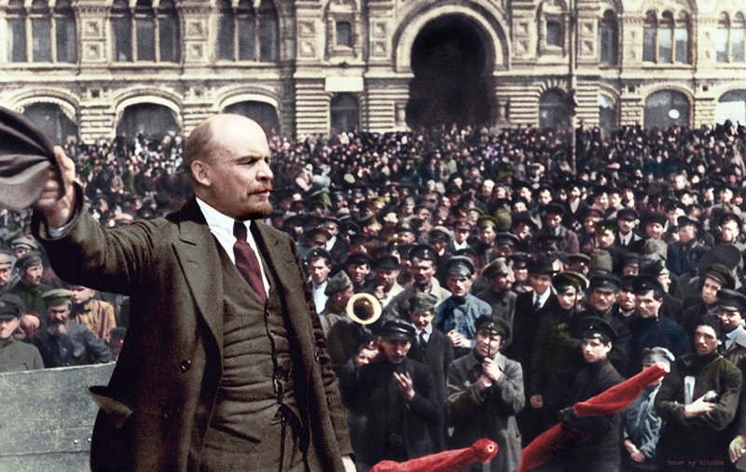
II. Liên minh giai cấp, tầng lớp trong thời kỳ quá độ lên chủ nghĩa xã hội ở Việt Nam
Khái niệm: Là sự liên kết, hợp tác, hỗ trợ giữa các giai cấp, tầng lớp có lợi ích cơ bản giống nhau. Nhưng đôi khi vì mục đích chung, có thể xảy ra liên minh giữa các giai cấp, tầng lớp có lợi ích cơ bản khác nhau.
Thắng lợi của Cách mạng Tháng Mười Nga: Bài học xây dựng khối liên minh công – nông – trí ở Việt Nam

Slide 21
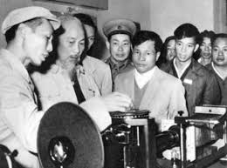
II. Liên minh giai cấp, tầng lớp trong thời kỳ quá độ lên chủ nghĩa xã hội ở Việt Nam
Khái niệm: Là sự liên kết, hợp tác, hỗ trợ giữa các giai cấp, tầng lớp có lợi ích cơ bản giống nhau. Nhưng đôi khi vì mục đích chung, có thể xảy ra liên minh giữa các giai cấp, tầng lớp có lợi ích cơ bản khác nhau.
Hồ Chí Minh đã vận dụng sáng tạo và phát triển chủ nghĩa Mác - Lênin về liên minh giai cấp công nhân với giai cấp nông dân và tầng lớp trí thức

Slide 22
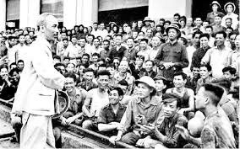
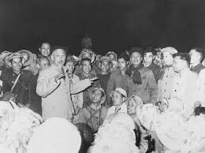
II. Liên minh giai cấp, tầng lớp trong thời kỳ quá độ lên chủ nghĩa xã hội ở Việt Nam
Khái niệm: Là sự liên kết, hợp tác, hỗ trợ giữa các giai cấp, tầng lớp có lợi ích cơ bản giống nhau. Nhưng đôi khi vì mục đích chung, có thể xảy ra liên minh giữa các giai cấp, tầng lớp có lợi ích cơ bản khác nhau.
Hồ Chí Minh đã vận dụng sáng tạo và phát triển chủ nghĩa Mác - Lênin về liên minh giai cấp công nhân với giai cấp nông dân và tầng lớp trí thức

Slide 23
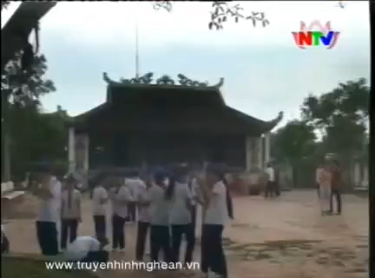
II. Liên minh giai cấp, tầng lớp trong thời kỳ quá độ lên chủ nghĩa xã hội ở Việt Nam

Slide 24
1. Tính tất yếu của liên minh giai cấp, tầng lớp trong thời kỳ quá độ lên chủ nghĩa xã hội
Xét từ góc độ chính trị - xã hội
Ví dụ: Trong cách mạng xã hội chủ nghĩa
Chính cuộc đấu tranh giai cấp của các giai cấp để tập hợp lực lượng thực hiện những nhu cầu và lợi ích chung.
Đảng cộng sản
Giai cấp công nhân
Đó là quy luật mang tính phổ biến và là động lực lớn cho sự phát triển của các xã hội có giai cấp.
Giai cấp nông nhân
Tầng lớp nhân dân lao động
Thắng lợi trong cuộc CMXHCN

Slide 25

1. Tính tất yếu của liên minh giai cấp, tầng lớp trong thời kỳ quá độ lên chủ nghĩa xã hội
Xét từ góc độ chính trị - xã hội
Vận dụng và phát triển sáng tạo quan điểm của C.Mác và Ph.Ăngghen
- Liên minh công, nông là vấn đề mang tính tất yếu để đảm bảo cho thắng lợi của cuộc CMXHCN tháng 10 Nga.
- Là một hình thức liên minh đặc biệt không chỉ trong giai đoạn dành chính quyền, mà phải được đảm bảo trong suốt quá trình xây dựng chủ nghĩa xã hội.

Slide 26
1. Tính tất yếu của liên minh giai cấp, tầng lớp trong thời kỳ quá độ lên chủ nghĩa xã hội
Xét từ góc độ kinh tế
Công nghiệp hóa, hiện đại hóa, chuyển dịch cơ cấu
kinh tế sang nền kinh tế thị trường theo CNXH
Nền kinh tế chỉ phát triển được khi gắn bó chặt chẽ, hỗ trợ cho nhau
Chính những thay đổi về cơ cấu kinh tế đã và
đang tăng cường sự liên minh giữa các giai cấp với nhau
Khối liên minh được hình thành xuất phát từ chính nhu cầu và lợi ích kinh tế của họ
Song quan hệ lợi ích kinh tế giữa các giai cấp cũng có những mẫu thuẫn khác nhau
Cho nên quá trình liên minh giai cấp nhằm phát hiện và giải quyết các mâu thuẫn để tạo sự đồng thuận và động lực để phát triển đất nước

Slide 27
1. Tính tất yếu của liên minh giai cấp, tầng lớp trong thời kỳ quá độ lên chủ nghĩa xã hội
Xét từ góc độ kinh tế
Khác biệt
Giai cấp công nhân
Giai cấp nông nhân
Thống nhất
Tấng lớp tri thức

Slide 28
1. Tính tất yếu của liên minh giai cấp, tầng lớp trong thời kỳ quá độ lên chủ nghĩa xã hội
Xét từ góc độ kinh tế
Nông nghiệp
Công nghiệp
Khoa học kỹ thuật

Slide 29

2. Nội dung của liên minh giai cấp, tầng lớp trong thời kỳ quá độ lên chủ nghĩa xã hội
Nội dung kinh tế của liên minh
- Đẩy mạnh công nghiệp hóa, hiện đại hóa
- Xác định đúng tiềm lực kinh tế và nhu cầu kinh tế của các giai cấp
- Tổ chức các hình thức giao lưu, hợp tác, liên kết kinh tế

Slide 30

2. Nội dung của liên minh giai cấp, tầng lớp trong thời kỳ quá độ lên chủ nghĩa xã hội
Nội dung chính trị của liên minh
- Thể hiện ở việc giữ vững lập trường chính trị - tư tưởng giai cấp công nhân, đồng thời giữ vững vai trò lãnh đạo của Đảng
- Hệ tư tưởng cũ, các thế lực thù địch đang tìm mọi cách chống phá chính quyền cách mạng

Slide 31

2. Nội dung của liên minh giai cấp, tầng lớp trong thời kỳ quá độ lên chủ nghĩa xã hội
Nội dung văn hóa xã hội của liên minh
- Phải đảm bảo kết hợp giữa tăng trưởng kinh tế với phát triển văn hóa, tiến bộ và công bằng xã hội
- Xây dựng nền văn hóa mới xã hội chủ nghĩa
- Xóa đói giảm nghèo
- Thực hiện tốt các chính sách xã hội
- Chăm sóc sức khỏe
- Nâng cao dân trí, chất lượng sống, thực hiện tốt an sinh xã hội

Slide 32
III. Cơ cấu xã hội - giai cấp và liên minh giai cấp, tầng lớp ở Việt Nam trong thời kỳ quá độ lên chủ nghĩa xã hội

Slide 33
III. Cơ cấu xã hội - giai cấp và liên minh giai cấp, tầng lớp ở Việt Nam trong thời kỳ quá độ lên chủ nghĩa xã hội
1. Cơ cấu xã hội - giai cấp trong thời kỳ quá độ lên
chủ nghĩa xã hội ở Việt Nam
2. Liên minh giai cấp, tầng lớp trong thời kỳ quá độ lên chủ nghĩa xã hội ở Việt Nam
2.1. Nội dung của liên minh giai cấp, tầng lớp trong thời kỳ quá độ lên chủ nghĩa xã hội ở Việt Nam
2.2. Phương hướng cơ bản để xây dựng cơ cấu xã hội - giai cấp và tăng cường liên minh giai cấp, tầng lớp trong thời kỳ quá độ lên chủ nghĩa xã hội ở Việt Nam

Slide 34
1. Cơ cấu xã hội – giai cấp trong thời kỳ quá độ lên chủ nghĩa xã hội ở Việt Nam
Đặc điểm
- Sự biến đổi cơ cấu xã hội - giai cấp vừa đảm bảo quy luật phổ biến, vừa mang tính đặc thù của xã hội Việt Nam
- Trong sự biến đổi của cơ cấu xã hội - giai cấp, vị trí, vai trò của các giai cấp, tầng lớp xã hội ngày càng được khẳng định

Slide 35

1. Cơ cấu xã hội – giai cấp trong thời kỳ quá độ lên chủ nghĩa xã hội ở Việt Nam
Cơ cấu xã hội – giai cấp công nhân của Việt Nam trong Thời kì quá độ
Giai cấp công nhân
Giai cấp lãnh đạo

Slide 36

1. Cơ cấu xã hội – giai cấp trong thời kỳ quá độ lên chủ nghĩa xã hội ở Việt Nam
Cơ cấu xã hội – giai cấp công nhân của Việt Nam trong Thời kì quá độ
Giai cấp nông dân
Vị trí chiến lược

Slide 37

1. Cơ cấu xã hội – giai cấp trong thời kỳ quá độ lên chủ nghĩa xã hội ở Việt Nam
Cơ cấu xã hội – giai cấp công nhân của Việt Nam trong Thời kì quá độ
Đội ngũ tri thức
Lực lượng sáng tạo
đặc biệt quan trọng

Slide 38

1. Cơ cấu xã hội – giai cấp trong thời kỳ quá độ lên chủ nghĩa xã hội ở Việt Nam
Cơ cấu xã hội – giai cấp công nhân của Việt Nam trong Thời kì quá độ
Đội ngũ doanh nhân
Nâng cao hiệu quả, sức cạnh tranh, phát triển bền vững…của nền kinh tế

Slide 39
2. Liên minh giai cấp, tầng lớp trong thời kỳ quá độ lên CNXH ở Việt Nam
2.1. Nội dung của liên minh giai cấp, tầng lớp trong thời kỳ quá độ lên CNXH ở Việt Nam
Là sự hợp tác giữa các liên minh, đồng thời mở rộng liên kết hợp tác với các lực lượng khác, đặc biệt là đội ngũ doanh nhân…để xây dựng nền kinh tế mới XHCN hiện đại. Thực hiện đẩy mạnh CNH, HĐH đất nước gắn với phát triển kinh tế tri thức.
Kinh tế
Thể hiện ở việc giữ vững lập trường chính trị - tư tưởng của giai cấp công nhân, đồng thời giữ vững vai trò lãnh đạo của ĐCS VN đối với khối liên minh và đối với toàn xã hội để xây dựng và bảo vệ vững chắc chế độ chính trị, kiên định mục tiêu, con đường: độc lập dân tộc và CNXH.
Chính trị
Đảm bảo kết hợp giữa tăng trưởng kinh tế với phát triển văn hóa, tiến bộ và công bằng xã hội; xây dựng nền văn hóa mới XHCN; bảo vệ môi trường sinh thái; xây dựng nông thôn mới; nâng cao chất lượng nguồn nhân lực.
Văn hóa
Xã hội

Slide 40
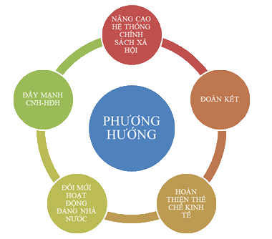
2. Liên minh giai cấp, tầng lớp trong thời kỳ quá độ lên CNXH ở Việt Nam
2.2. Phương hướng cơ bản để xây dựng cơ cấu xã hội - giai cấp và tăng cường liên minh giai cấp, tầng lớp trong thời kỳ quá độ lên chủ nghĩa xã hội ở Việt Nam

Slide 41
Cảm ơn

